Slide 1
과목_학년학기_단원 | suh_p_0301_06
차시명 | 09 소수의 크기를 비교해 볼까요
파일명 | suh_p_0301_06_0009
검토 | 담당
수학팀 | 김윤희
문서 HISTORY
번호 | 버전 | 문서 작성일 | 내용 비고 | 작성자 (내선번호) | 검토자
1 | V 1.0 | 2022.02.21 | 문서 발생 | 유청훈
2 | V 1.0 | 2022.03.23 | 1차 검수 |  | 김윤희
3 | V 2.0 | 2022.03.23 | 2차 검수 |  | 김예림
4 | V 3.0 | 2022.03.25 | 문서 수정 | 김윤희
5
6
7
8
9
10
11

Slide 2
학습 단계 | 자료명 |  | 프레임 수 | 교과서 정보 | 파일명 | 자료 형태
도입 | 애니 | [도입 애니메이션] 누구 개구리가 더 멀리 뛴 거야? | 1 |  | suh_p_0301_06_0009_101_1.html | Html5(애니)
도입 | 생각 열기 | [생각 열기] 종이 개구리가 뛴 거리 비교하기 | 1 | 수학 128쪽, 수학 익힘 88~89쪽 | suh_p_0301_06_0009_102_1.html | Html5
도입 | 학습 목표 | 이번 시간에 배울 내용 | 1 |  | suh_p_0301_06_0009_103_1.html | Html5
전개 | 다지기 1 | [다지기 1] 0.1이 몇 개인지 이용하여 소수의 크기 비교하기 | 1 | 수학 128쪽, 수학 익힘 88~89쪽 | suh_p_0301_06_0009_201_1.html | Html5
전개 | 다지기 2 | [다지기 2] 수직선을 이용하여 소수의 크기 비교하기 | 1 | 수학 129쪽, 수학 익힘 88~89쪽 | suh_p_0301_06_0009_202_1.html | Html5
전개 | 다지기 3 | [다지기 3] 학용품의 길이 비교하기 | 1 | 수학 129쪽, 수학 익힘 88~89쪽 | suh_p_0301_06_0009_203_1.html | Html5
전개 | 키우기1 | [키우기 1] 소수의 크기 비교하기 | 1 | 수학 129쪽, 수학 익힘 88~89쪽 | suh_p_0301_06_0009_204_1.html | Html5
정리 | 핵심 정리 | 핵심 정리 | 1 |  | suh_p_0301_06_0009_301_1.html | Html5
정리 | 차시 예고 | 다음 시간에 배울 내용 | 1 |  | suh_p_0301_06_0009_302_1.html | Html5
평가 | 확인 문제 | 확인 문제 | 1 |  | suh_p_0301_06_0009_401_1.html | Html5
평가 | 참고 자료 | [참고 자료] 물건의 길이를 비교해 볼까요? | 1 |  | suh_p_0301_06_0009_402_1.html | Html5
총 프레임 수 |  |  | 11

Slide 3
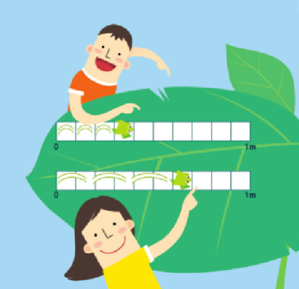
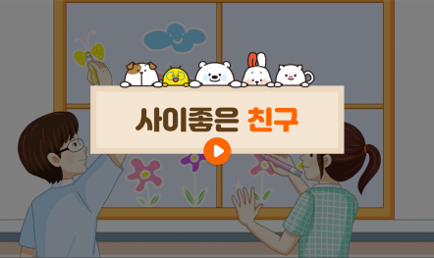
3-1
6. 분수와 소수
suh_p_0301_06_0009_101_1
09 소수의 크기를 비교해 볼까요
Θ Description & Function
[애니 DVD 개발물]
박만구 수학 3-1 지도서\app\resource\contents\lesson06\ops\lesson06\video
[애니 게이트 참고 화면]
누구 개구리가
더 멀리 뛴 거야?
애니 파일명 | mm_31_6_08_02_01_ani.mp4

Slide 4
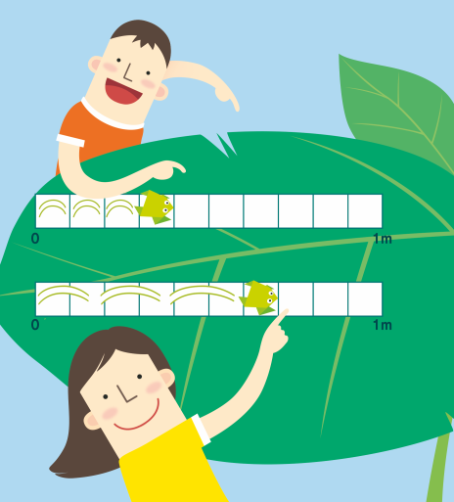


3-1
6. 분수와 소수
suh_p_0301_06_0009_102_1
09 소수의 크기를 비교해 볼까요
Θ Description & Function
다음 그림의 상황에 대하여 이야기해 봅시다.
탭 이벤트
확대 버튼 없음
답 칸 클릭하면 답 나타남. 정답 확인 버튼은 정답 가리기로 토글 됨.
#1
물음 1
물음 2
물음 3
종이 개구리는 각각 몇 칸을 뛰었나요?
4칸을 뛰었습니다.
7칸을 뛰었습니다.
#2
#3
삽화 파일명 | SA31608.psd 수학 3-1_이미지원본\112135초등수학교3-1-6\Links

Slide 5

3-1
6. 분수와 소수
suh_p_0301_06_0009_102_1
09 소수의 크기를 비교해 볼까요
Θ Description & Function
다음 그림의 상황에 대하여 이야기해 봅시다.
탭 이벤트
답 칸 클릭하면 답 나타남. 정답 확인 버튼은 정답 가리기로 토글 됨.
#1
물음 1
물음 2
물음 3
종이 개구리가 뛴 거리를 분수로 나타내 보세요.
전체를 똑같이 10으로 나눈 것 중의 4이므로 입니다.
4
10
전체를 똑같이 10으로 나눈 것 중의 7이므로 입니다.
7
10
#2

Slide 6
3-1
6. 분수와 소수
suh_p_0301_06_0009_102_1
09 소수의 크기를 비교해 볼까요
Θ Description & Function
다음 그림의 상황에 대하여 이야기해 봅시다.
탭 이벤트
답 칸 클릭하면 답 나타남. 정답 확인 버튼은 정답 가리기로 토글 됨.
#1
물음 1
물음 2
물음 3
종이 개구리가 뛴 거리를 소수로 나타내 보세요.
종이 개구리가 뛴 거리는 0.4입니다.
종이 개구리가 뛴 거리는 0.7입니다.
#2

Slide 7
3-1
6. 분수와 소수
suh_p_0301_06_0009_103_1
09 소수의 크기를 비교해 볼까요
Θ Description & Function
#1
[이번 시간에 배울 내용]
1
이번 시간에는 무엇을 배울까요?
소수의 크기를 비교할 수 있습니다.

Slide 8
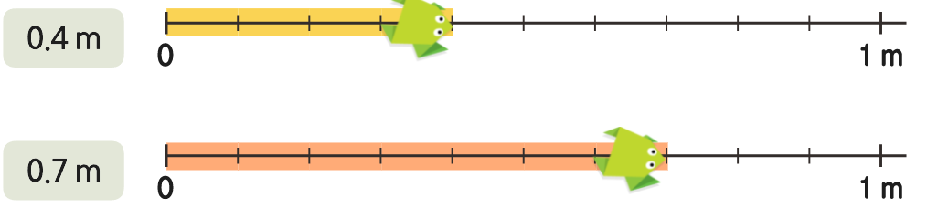
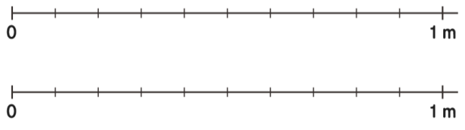

3-1
6. 분수와 소수
suh_p_0301_06_0009_201_1
09 소수의 크기를 비교해 볼까요
Θ Description & Function
두 소수의 크기를 비교하여 봅시다.
탭 이벤트
답 칸 클릭하면 정답 그림 나타남. 정답 확인 버튼은 정답 가리기로 토글 됨.
손가락 버튼 클릭하면 개구리와 색 띠가 나타남. 처음 진입 화면 참고
<전자저작물 참고>
박만구 수학 3-1 지도서\app\resource\contents\lesson06\ops\lesson06\mm_31_6_08_03_01.html
#1
물음 1
물음 2
물음 3
종이 개구리가 뛴 거리를 나타내 보세요.
0.4 m
0
1 m
#3
0.7 m
0
1 m
#3
#2
삽화 파일명 | img01.svg / frog.png 박만구 수학 3-1 지도서\app\resource\contents\lesson06\ops\lesson06\images\mm_31_6_08_03_01

Slide 9

3-1
6. 분수와 소수
suh_p_0301_06_0009_201_1
09 소수의 크기를 비교해 볼까요
Θ Description & Function
두 소수의 크기를 비교하여 봅시다.
물음 1의 정답 화면이 처음부터 보이게 해주세요. 클릭 이벤트는 없음.
답 칸 클릭하면 답 나타남. 정답 확인 버튼은 정답 가리기로 토글 됨.
물음 1
물음 2
물음 3
0.4와 0.7은 0.1이 각각 몇 개인가요?
#1
0.4 m
0
1 m
0.7 m
0
1 m
0.4 m
4개
0.7 m
7개
#2
삽화 파일명 | bg.svg 박만구 수학 3-1 지도서\app\resource\contents\lesson06\ops\lesson06\images\mm_31_6_08_03_01

Slide 10





3-1
6. 분수와 소수
suh_p_0301_06_0009_201_1
09 소수의 크기를 비교해 볼까요
Θ Description & Function
두 소수의 크기를 비교하여 봅시다.
물음 1의 정답 화면이 처음부터 보이게 해주세요. 클릭 이벤트는 없음.
답 칸 클릭하면 답 나타남. 정답 확인 버튼은 정답 가리기로 토글 됨.
물음 1
물음 2
물음 3
두 소수의 크기를 비교하여 안에 , , 를 알맞게 써넣으세요.
#1
0.4 m
0
1 m
0.7 m
0
1 m
0.4
0.7
#2
삽화 파일명 | img02.svg 박만구 수학 3-1 지도서\app\resource\contents\lesson06\ops\lesson06\images\mm_31_6_08_03_01

Slide 11
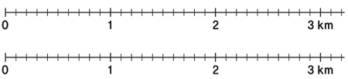
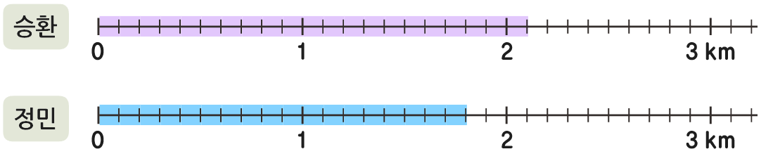
3-1
6. 분수와 소수
suh_p_0301_06_0009_202_1
09 소수의 크기를 비교해 볼까요
Θ Description & Function
승환이는 2.1 km 거리에 있는 집으로, 정민이는 1.8 km 거리에 있는 도서관으로 출발했습니다. 누가 더 멀리 이동했는지 알아봅시다.
탭 이벤트
답 칸 클릭하면 답 나타남. 정답 확인 버튼은 정답 가리기로 토글 됨.
손가락 버튼 클릭하면 색 띠가 나타남. 처음 진입화면 참고
<전자저작물 참고>
박만구 수학 3-1 지도서\app\resource\contents\lesson06\ops\lesson06\mm_31_6_08_04_01.html
#1
물음 1
물음 2
물음 3
승환이와 정민이가 이동한 거리를 나타내 보세요.
승환
0
1
#3
2
3 km
정민
0
1
#3
2
3 km
#2
삽화 파일명 | bg.svg / bg1.svg / img.svg 박만구 수학 3-1 지도서\app\resource\contents\lesson06\ops\lesson06\images\mm_31_6_08_04_01

Slide 12
3-1
6. 분수와 소수
suh_p_0301_06_0009_202_1
09 소수의 크기를 비교해 볼까요
Θ Description & Function
승환이는 2.1 km 거리에 있는 집으로, 정민이는 1.8 km 거리에 있는 도서관으로 출발했습니다. 누가 더 멀리 이동했는지 알아봅시다.
물음 1의 정답 화면이 처음부터 보이게 해주세요. 클릭 이벤트는 없음.
답 칸 클릭하면 답 나타남. 정답 확인 버튼은 정답 가리기로 토글 됨.
물음 1
물음 2
물음 3
두 소수의 크기를 비교하여 안에 , , 를 알맞게 써넣으세요.
승환
0
1
2
3 km
#1
정민
0
1
2
3 km
2.1
1.8
#2
삽화 파일명 | img.svg 박만구 수학 3-1 지도서\app\resource\contents\lesson06\ops\lesson06\images\mm_31_6_08_04_02

Slide 13



3-1
6. 분수와 소수
suh_p_0301_06_0009_202_1
09 소수의 크기를 비교해 볼까요
Θ Description & Function
승환이는 2.1 km 거리에 있는 집으로, 정민이는 1.8 km 거리에 있는 도서관으로 출발했습니다. 누가 더 멀리 이동했는지 알아봅시다.
물음 1의 정답 화면이 처음부터 보이게 해주세요. 클릭 이벤트는 없음.
답 칸 클릭하면 답 나타남. 정답 확인 버튼은 정답 가리기로 토글 됨.
물음 1
물음 2
물음 3
두 소수의 크기를 어떻게 비교했는지 이야기해 보세요.
승환
0
1
2
3 km
#1
정민
0
1
2
3 km
2.1은 0.1이 21개이고 1.8은 0.1이 18개이므로 2.1이 더 큽니다.
#2

Slide 14


3-1
6. 분수와 소수
suh_p_0301_06_0009_202_1
09 소수의 크기를 비교해 볼까요
Θ Description & Function
승환이는 2.1 km 거리에 있는 집으로, 정민이는 1.8 km 거리에 있는 도서관으로 출발했습니다. 누가 더 멀리 이동했는지 알아봅시다.
물음 1의 정답 화면이 처음부터 보이게 해주세요. 클릭 이벤트는 없음.
답 칸 클릭하면 답 나타남. 정답 확인 버튼은 정답 가리기로 토글 됨.
물음 1
물음 2
물음 3
두 소수의 크기를 어떻게 비교했는지 이야기해 보세요.
승환
0
1
2
3 km
#1
정민
0
1
2
3 km
2.1은 2와 3 사이에 있고 1.8은 1과 2 사이에 있으므로 2.1이 더 큽니다.
#2

Slide 15



3-1
6. 분수와 소수
suh_p_0301_06_0009_203_1
09 소수의 크기를 비교해 볼까요
Θ Description & Function
주변에 있는 물건의 길이를 재고 짝과 함께 표를 완성해 봅시다.
직접 쓰기 기능 추가. 초록색 네모 부분에 직접 쓰기 기능 넣어주세요. 직접 쓰는 글씨는 초록색. (개발물에서는 초록색 네모는 안 보임.)
지시문 추가. 볼드 > 쓸 수
예 보기 클릭하면 파란색 텍스트 나타남. 버튼은 직접 쓰기로 토글됨.
기능 참고 개발물
http://cdata2.tsherpa.co.kr/tsherpa/MultiMedia/Flash/2020/curri/index.html?flashxmlnum=tb&classa=A8-C1-31-MM-MM-04-06-09-0-0-0-0&classno=MM_31_04/suh_0301_05_0009/suh_0301_05_0009_205_1.html
내 학용품 | 길이
지우개 | 3.5 cm
연필 | 16.5 cm
형광펜 | 13.8 cm
친구의 학용품 | 길이
지우개 | 5.2 cm
연필 | 14.2 cm
형광펜 | 13.8 cm
#3

Slide 16

3-1
6. 분수와 소수
suh_p_0301_06_0009_204_1
09 소수의 크기를 비교해 볼까요
Θ Description & Function
두 소수의 크기를 비교하여 안에 , , 를 알맞게 써넣어 봅시다.
답 칸 클릭하면 답 나타남. 정답 확인 버튼은 정답 가리기로 토글 됨.
풀이 확인 팝업창 (다음 슬라이드)
0.3
0.5
1.9
1.6
2.2
1.2
#2
#1

Slide 17
3-1
6. 분수와 소수
suh_p_0301_06_0009_204_1
09 소수의 크기를 비교해 볼까요
Θ Description & Function
두 소수의 크기를 비교하여 안에 , , 를 알맞게 써넣어 봅시다.
< 풀이 확인 클릭 시 나타나는 화면>
0.3
0.5
1.9
1.6
2.2
1.2
풀이
0.3은 0.5보다 작습니다.
1.9는 1.6보다 큽니다.
2.2는 1.2보다 큽니다.

Slide 18


3-1
6. 분수와 소수
suh_p_0301_06_0009_301_1
09 소수의 크기를 비교해 볼까요
Θ Description & Function
핵심 정리
기존 개발물 활용
https://cdata2.tsherpa.co.kr/tsherpa/MultiMedia/Flash/2020/curri/index.html?flashxmlnum=yuni4856&classa=A8-C1-31-MM-MM-04-07-09-0-0-0-0&classno=MM_31_04/suh_0301_06_0009/suh_0301_06_0009_301_1.html
2. 예 약물 추가
[ 소수의 크기 비교하기 ]
소수점 왼쪽의 숫자가 같을 때에는 소수점 오른쪽 숫자가 큰 소수가 더 수입니다.
큰
왼쪽
소수점 왼쪽의 숫자가 다를 때에는 소수점 숫자가 큰 소수가 더 큰 수입니다.
#2
0.6
0.9
5.2
4.9

Slide 19


3-1
6. 분수와 소수
suh_p_0301_06_0009_302_1
09 소수의 크기를 비교해 볼까요
Θ Description & Function
#1
[다음 시간에 배울 내용]
1
다음 시간에는 무엇을 배울까요?
풀어 보고 확인하고
130~131쪽
90쪽

Slide 20
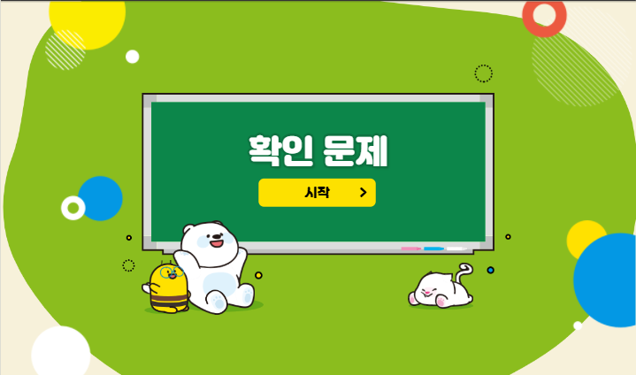

3-1
6. 분수와 소수
suh_p_0301_06_0009_401_1
09 소수의 크기를 비교해 볼까요
Θ Description & Function
#1
[확인 문제] 게이트
활동지 다운로드 버튼. 다운로드 되는 파일은 (3-1-6)형성평가2_09차시.hwp
#2

Slide 21
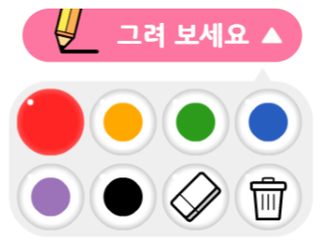
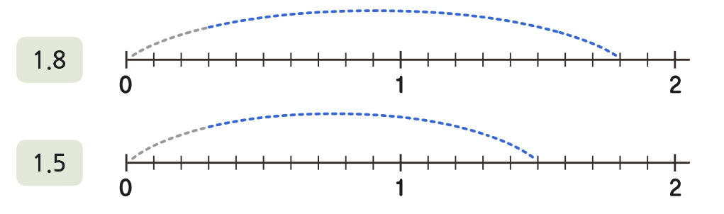
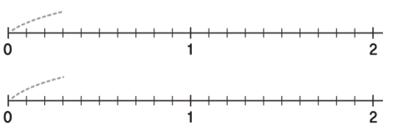

3-1
6. 분수와 소수
suh_p_0301_06_0009_401_1
09 소수의 크기를 비교해 볼까요
Θ Description & Function
문제 1
문제 2
문제 3
문제 4
문제 5
문제 6
문제 7
문제 8
활동지 다운로드 버튼(1~3번) 다운로드 되는 파일은
(3-1-6)형성평가2_09차시.hwp
2. 전자저작물의 그리기 툴 그대로 사용. 단, 버튼 내의 텍스트는 약물에 사용하는 YGJAL 폰트, 24px로 바꿔주세요.
[관련 기능 DVD 개발물]
박만구 수학 3-1 지도서\app\resource\contents\lesson06\ops\lesson06\mm_31_6_08_07_02.html
3. 손가락 버튼 클릭하면 파란색 선 정답 그림 나타남. 처음 진입 화면 참고. 그리기 툴 열려있을때는 손가락버튼 클릭이 안 되고 그리기 툴 닫히면 손가락 버튼 작동 되게끔 가능할까요?
답 칸 클릭하면 답 나타남. 정답 확인 버튼은 정답 가리기로 토글 됨.
풀이 확인 팝업창 (다음 슬라이드)
#2
그림을 보고 물음에 답하시오.
1.8
0
1
#3
2
1.5
0
1
#3
2
1.8
1.5
#1
#5
#4
삽화 파일명 | bg.svg / answer_01.svg (선 색 #00a0ff) 박만구 수학 3-1 지도서\app\resource\contents\lesson06\ops\lesson06\images\mm_31_6_08_07_02

Slide 22
3-1
6. 분수와 소수
suh_p_0301_06_0009_401_1
09 소수의 크기를 비교해 볼까요
Θ Description & Function
문제 1
문제 2
문제 3
문제 4
문제 5
문제 6
문제 7
문제 8
< 풀이 확인 클릭 시 나타나는 화면>
#2
그림을 보고 물음에 답하시오.
1.8
0
1
2
1.5
풀이
0
1
2
1.8은 1에서 8칸만큼 더 간 곳이고, 1.5는 1에서 5칸만큼 더 간 곳까지이므로 1.8＞1.5입니다.
1.8
1.5
삽화 파일명 | bg.svg / answer_01.svg (선 색 #00a0ff) 박만구 수학 3-1 지도서\app\resource\contents\lesson06\ops\lesson06\images\mm_31_6_08_07_02

Slide 23



3-1
6. 분수와 소수
suh_p_0301_06_0009_401_1
09 소수의 크기를 비교해 볼까요
Θ Description & Function
문제 1
문제 2
문제 3
문제 4
문제 5
문제 6
문제 7
문제 8
활동지 다운로드 버튼(1~3번) 다운로드 되는 파일은
(3-1-6)형성평가2_09차시.hwp
2. 답 칸 클릭하면 답 나타남. 정답 확인 버튼은 정답 가리기로 토글 됨.
http://cdata2.tsherpa.co.kr/tsherpa/MultiMedia/Flash/2020/curri/index_jr.html?flashxmlnum=tb&classa=A8-C1-31-MM-MM-04-07-05-0-0-0-0&classno=MM_31_04/suhi_0301_06/suhi_0301_06_0005.html 링크 참고하여 개발요청드립니다.
안에 알맞은 수를 써넣고, 알맞은 말에 표 하시오.
45
0.1
4.5는 0.1이 개이고, 4.8은 이 48개이므로
4.5가 4.8보다 ( 큽니다, 작습니다 ).
#1
#2
삽화 파일명 | bg.svg 박만구 수학 3-1 지도서\app\resource\contents\lesson06\ops\lesson06\images\mm_31_6_08_07_03

Slide 24
3-1
6. 분수와 소수
suh_p_0301_06_0009_401_1
09 소수의 크기를 비교해 볼까요
Θ Description & Function
문제 1
문제 2
문제 3
문제 4
문제 5
문제 6
문제 7
문제 8
활동지 다운로드 버튼(1~3번) 다운로드 되는 파일은
(3-1-6)형성평가2_09차시.hwp
2. 풀이 확인 팝업창 (다음 슬라이드)
3. 답 칸 클릭하면 답 나타남. 정답 확인 버튼은 정답 가리기로 토글 됨.
두 소수의 크기를 비교하여 안에 , , 를 알맞게 써넣어 봅시다.
3.8
4.1
5.7
5.3
9.2
8.9
#1
#3
#2

Slide 25
3-1
6. 분수와 소수
suh_p_0301_06_0009_401_1
09 소수의 크기를 비교해 볼까요
Θ Description & Function
문제 1
문제 2
문제 3
문제 4
문제 5
문제 6
문제 7
문제 8
< 풀이 확인 클릭 시 나타나는 화면>
두 소수의 크기를 비교하여 안에 , , 를 알맞게 써넣어 봅시다.
3.8
4.1
5.7
5.3
9.2
8.9
풀이
3.8은 4.1보다 작습니다.
5.7은 5.3보다 큽니다.
9.2는 8.9보다 큽니다.

Slide 26
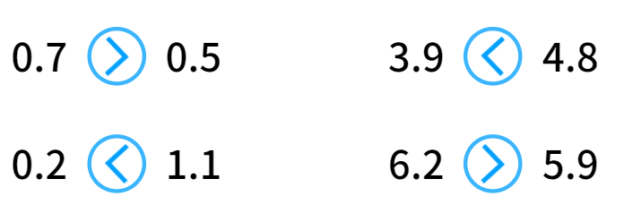
3-1
6. 분수와 소수
suh_p_0301_06_0009_401_1
09 소수의 크기를 비교해 볼까요
Θ Description & Function
문제 1
문제 2
문제 3
문제 4
문제 5
문제 6
문제 7
문제 8
기존 개발물 활용(4~8번)
https://cdata2.tsherpa.co.kr/tsherpa/MultiMedia/Flash/2020/curri/index.html?flashxmlnum=yuni4856&classa=A8-C1-31-MM-MM-04-07-09-0-0-0-0&classno=MM_31_04/suh_0301_06_0009/suh_0301_06_0009_301_1.html
2. 답 칸 클릭하면 답 나타남. 정답 확인 버튼은 정답 가리기로 토글 됨.
3. 풀이 확인 팝업창 (다음 슬라이드)
두 소수의 크기를 비교하여 안에 , , 를 알맞게 써넣어 봅시다.
0.7
0.5
3.9
4.8
0.2
1.1
6.2
5.9
#2
#3

Slide 27
3-1
6. 분수와 소수
suh_p_0301_06_0009_401_1
09 소수의 크기를 비교해 볼까요
Θ Description & Function
문제 1
문제 2
문제 3
문제 4
문제 5
문제 6
문제 7
문제 8
< 풀이 확인 클릭 시 나타나는 화면>
두 소수의 크기를 비교하여 안에 , , 를 알맞게 써넣어 봅시다.
풀이
0.7
0.5
3.9
4.8
0.7은 0.5보다 큽니다.
3.9는 4.8보다 작습니다.
0.2는 1.1보다 작습니다.
6.2는 5.9보다 큽니다.
0.2
1.1
6.2
5.9

Slide 28
3-1
6. 분수와 소수
suh_p_0301_06_0009_401_1
09 소수의 크기를 비교해 볼까요
Θ Description & Function
문제 1
문제 2
문제 3
문제 4
문제 5
문제 6
문제 7
문제 8
기존 개발물 활용(4~8번)
https://cdata2.tsherpa.co.kr/tsherpa/MultiMedia/Flash/2020/curri/index.html?flashxmlnum=yuni4856&classa=A8-C1-31-MM-MM-04-07-09-0-0-0-0&classno=MM_31_04/suh_0301_06_0009/suh_0301_06_0009_301_1.html
2. 답 칸 클릭하면 O약물만 나타남. 정답 확인 버튼은 정답 가리기로 토글 됨.
3. 정오답 소스 사용. 클릭음 있음. X는 나타났다가 사라짐.
4. 풀이 확인 팝업창 (다음 슬라이드)
안에 들어갈 수 있는 수를 모두 찾아 표 하시오.
0. ＜ 0.7
( 1, 2, 3, 4, 5, 6, 7, 8, 9 )
#3
3.5 ＞ 3.
( 1, 2, 3, 4, 5, 6, 7, 8, 9 )
#2
#4

Slide 29
3-1
6. 분수와 소수
suh_p_0301_06_0009_401_1
09 소수의 크기를 비교해 볼까요
Θ Description & Function
문제 1
문제 2
문제 3
문제 4
문제 5
문제 6
문제 7
문제 8
< 풀이 확인 클릭 시 나타나는 화면>
안에 들어갈 수 있는 수를 모두 찾아 표 하시오.
0. ＜ 0.7
( 1, 2, 3, 4, 5, 6, 7, 8, 9 )
풀이
0. ＜ 0.7이면 ＜7이므로 안에 들어갈 수 있는 1, 2, 3, 4, 5, 6입니다.
3.5＞3. 이면 5＞ 이므로 안에 들어갈 수 있는 1, 2, 3, 4입니다.
3.5 ＞ 3.
( 1, 2, 3, 4, 5, 6, 7, 8, 9 )

Slide 30


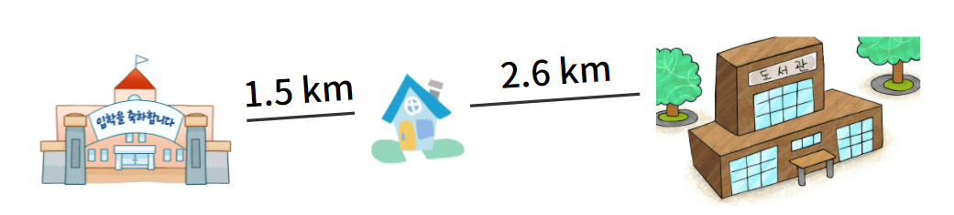
3-1
6. 분수와 소수
suh_p_0301_06_0009_401_1
09 소수의 크기를 비교해 볼까요
Θ Description & Function
문제 1
문제 2
문제 3
문제 4
문제 5
문제 6
문제 7
문제 8
1. 기존 개발물 활용(4~8번)
https://cdata2.tsherpa.co.kr/tsherpa/MultiMedia/Flash/2020/curri/index.html?flashxmlnum=yuni4856&classa=A8-C1-31-MM-MM-04-07-09-0-0-0-0&classno=MM_31_04/suh_0301_06_0009/suh_0301_06_0009_301_1.html
답 칸 클릭하면 답 나타남. 정답 확인 버튼은 정답 가리기로 토글 됨.
풀이 확인 팝업창 (다음 슬라이드)
민수네 집에서 학교까지의 거리는 1.5 km이고, 도서관까지의 거리는 2.6 km입니다. 학교와 도서관 중 어느 곳이 민수네 집에서 더 가까운지 쓰시오.
1.5 km
2.6 km
학교
#2
#3

Slide 31
3-1
6. 분수와 소수
suh_p_0301_06_0009_401_1
09 소수의 크기를 비교해 볼까요
Θ Description & Function
문제 1
문제 2
문제 3
문제 4
문제 5
문제 6
문제 7
문제 8
< 풀이 확인 클릭 시 나타나는 화면>
민수네 집에서 학교까지의 거리는 1.5 km이고, 도서관까지의 거리는 2.6 km입니다. 학교와 도서관 중 어느 곳이 민수네 집에서 더 가까운지 쓰시오.
1.5 km
2.6 km
풀이
1.5＜2.6이므로 학교가 민수네 집에서 더 가깝습니다.
학교

Slide 32

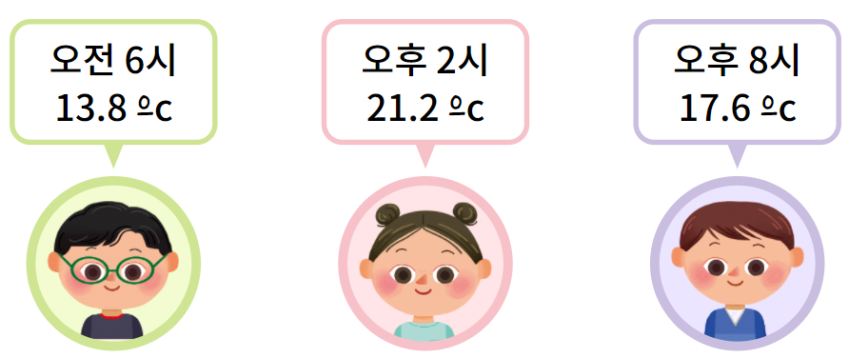

3-1
6. 분수와 소수
suh_p_0301_06_0009_401_1
09 소수의 크기를 비교해 볼까요
Θ Description & Function
문제 1
문제 2
문제 3
문제 4
문제 5
문제 6
문제 7
문제 8
기존 개발물 활용(4~8번)
https://cdata2.tsherpa.co.kr/tsherpa/MultiMedia/Flash/2020/curri/index.html?flashxmlnum=yuni4856&classa=A8-C1-31-MM-MM-04-07-09-0-0-0-0&classno=MM_31_04/suh_0301_06_0009/suh_0301_06_0009_301_1.html
답 칸 클릭하면 O와 함께 말풍선이 노란색 배경으로 바뀜. 정답 확인 버튼은 정답 가리기로 토글 됨.
시각에 따른 기온입니다. 기온이 가장 낮은 시각을 말한 친구를 구하시오.
오전 6시
13.8ºc
오후 2시
21.2ºc
오후 8시
17.6ºc
#2

Slide 33



3-1
6. 분수와 소수
suh_p_0301_06_0009_401_1
09 소수의 크기를 비교해 볼까요
Θ Description & Function
문제 1
문제 2
문제 3
문제 4
문제 5
문제 6
문제 7
문제 8
기존 개발물 활용(4~8번)
https://cdata2.tsherpa.co.kr/tsherpa/MultiMedia/Flash/2020/curri/index.html?flashxmlnum=yuni4856&classa=A8-C1-31-MM-MM-04-07-09-0-0-0-0&classno=MM_31_04/suh_0301_06_0009/suh_0301_06_0009_301_1.html
답 칸 클릭하면 답 나타남. 정답 확인 버튼은 정답 가리기로 토글 됨.
풀이 확인 팝업창 (다음 슬라이드)
다음 조건에 맞는 소수는 모두 몇 개인지 구하시오.
소수점 왼쪽의 수는 4입니다.
4.5보다 큰 수입니다.
소수점 오른쪽의 수는 한 자리 수입니다.
4
개
#2
#3

Slide 34
3-1
6. 분수와 소수
suh_p_0301_06_0009_401_1
09 소수의 크기를 비교해 볼까요
Θ Description & Function
문제 1
문제 2
문제 3
문제 4
문제 5
문제 6
문제 7
문제 8
< 풀이 확인 클릭 시 나타나는 화면>
다음 조건에 맞는 소수는 모두 몇 개인지 구하시오.
소수점 왼쪽의 수는 4입니다.
4.5보다 큰 수입니다.
풀이
소수점 오른쪽의 수는 한 자리 수입니다.
소수점 왼쪽의 수는 4이고 4.5보다 크며 소수점 오른쪽의 수는 한 자리수인 소수는 4.6, 4.7, 4.8, 4.9 총 4개입니다.
4개

Slide 35
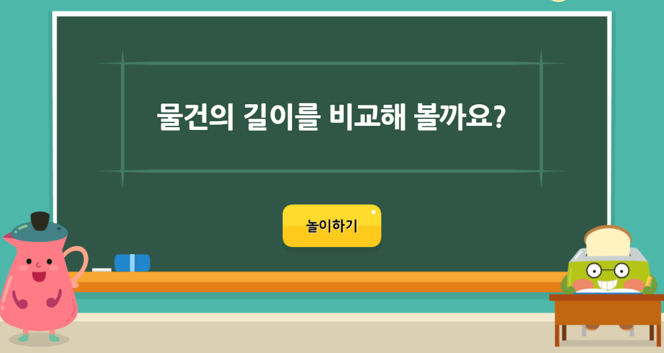
3-1
6. 분수와 소수
suh_p_0301_06_0009_402_1
09 소수의 크기를 비교해 볼까요
Θ Description & Function
기존 개발 자료 활용
수학(박) 3-1 지도서\app\resource\contents\lesson06\ops\lesson06\mm_31_6_08_07_04.html
https://cdata2.tsherpa.co.kr/tsherpa/multimedia/Flash/2022/curri/index_jr.html?flashxmlnum=yuni4856tsherpa&classno=E-curri03-math-P_2022/31/suh_p_0301_01_0010/suh_p_0301_01_0010_501_1.html&id=1440468&classa=1 이 링크처럼그대로 가지고 와주세요.

